Slide 1
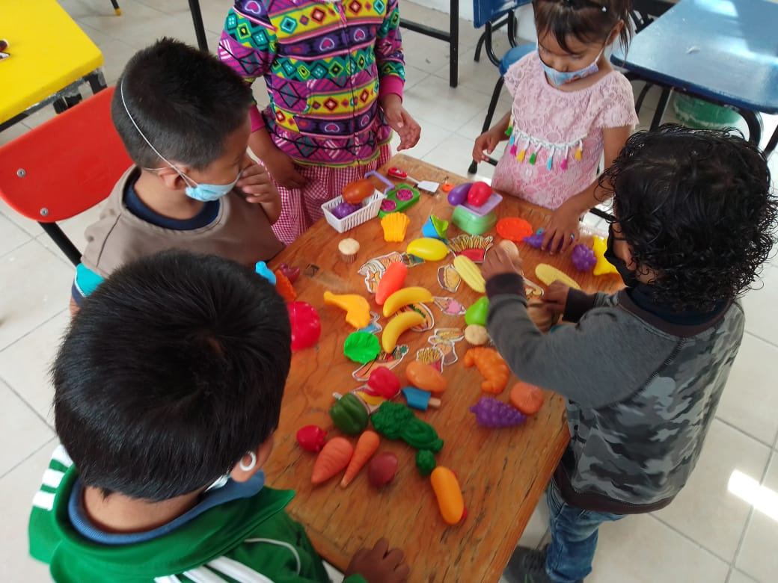
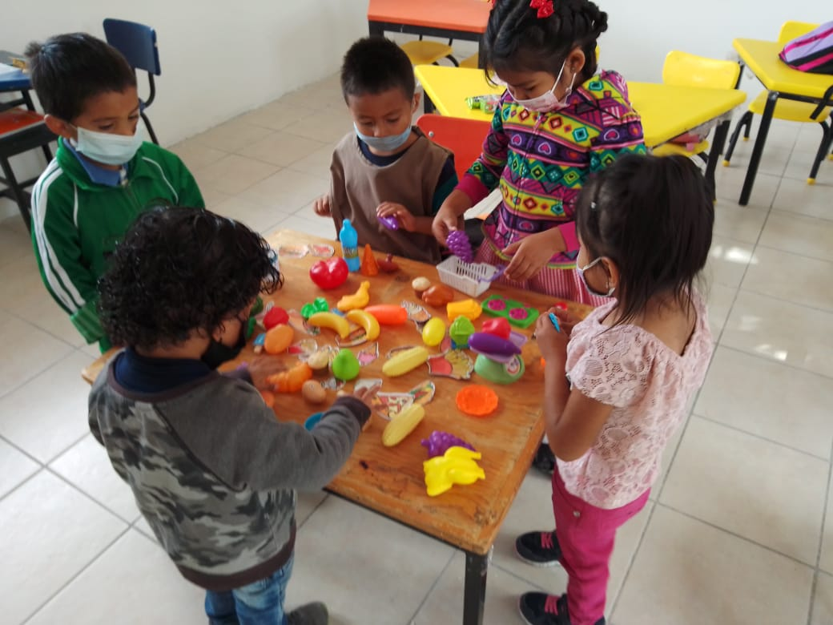
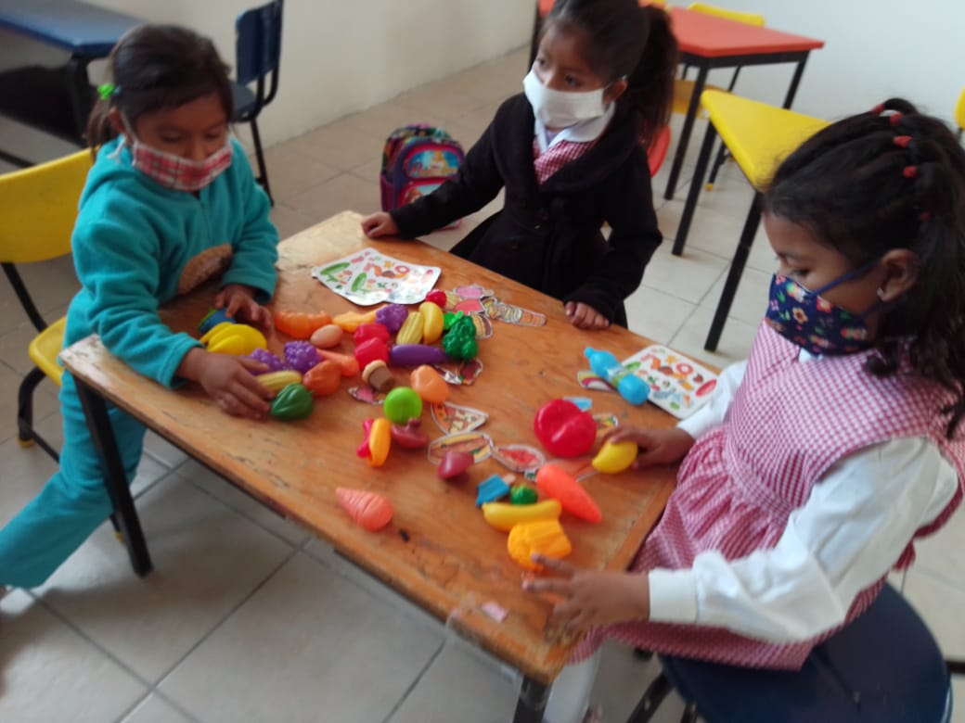
PROYECTO DE NUTRICIÓN

Slide 2
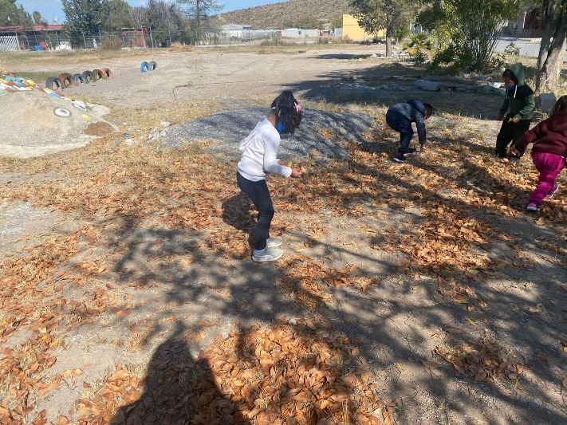
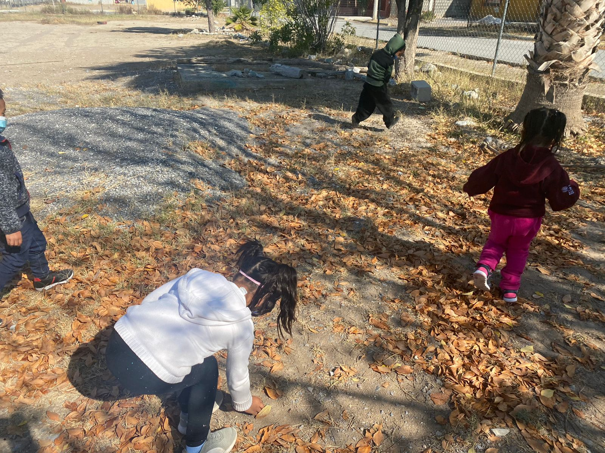
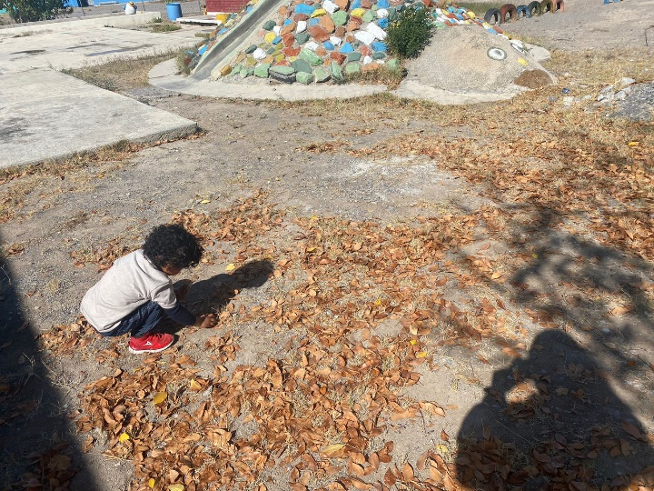
CUENTO MOTOR

Slide 3
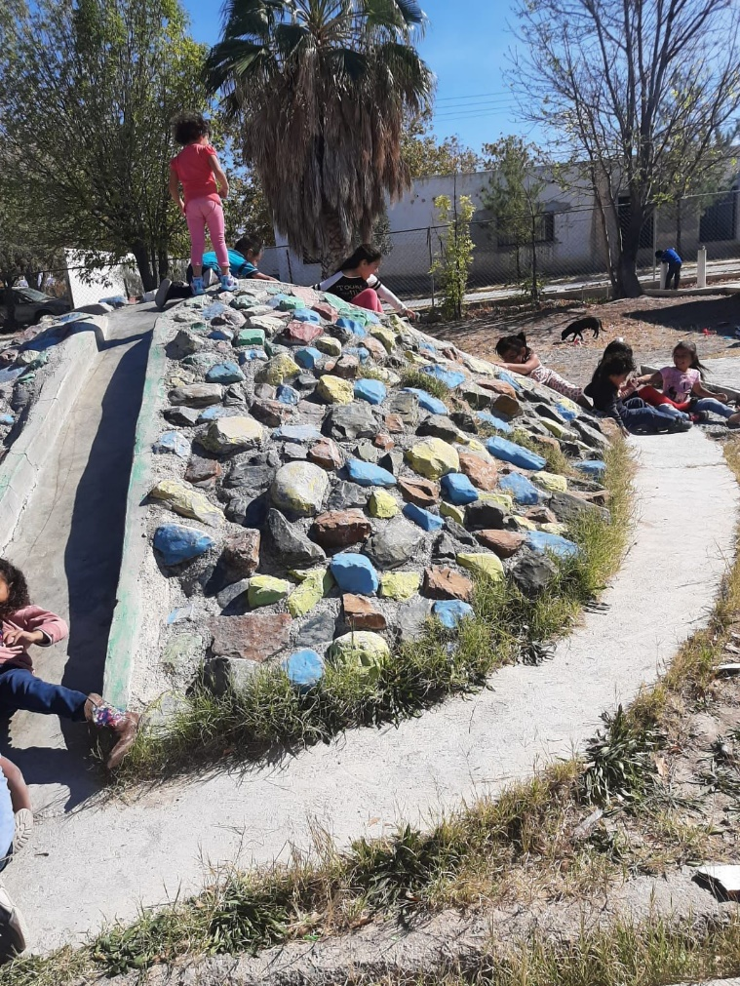
RALLY
(estación)
Esta actividad se realizo el día de la posada en conjunto con el grupo de 3° grado, debido a que la madres estaban presentes no se pudieron sacar tantas fotografías.

